Slide 1
構造を確認しましょう。

Slide 2
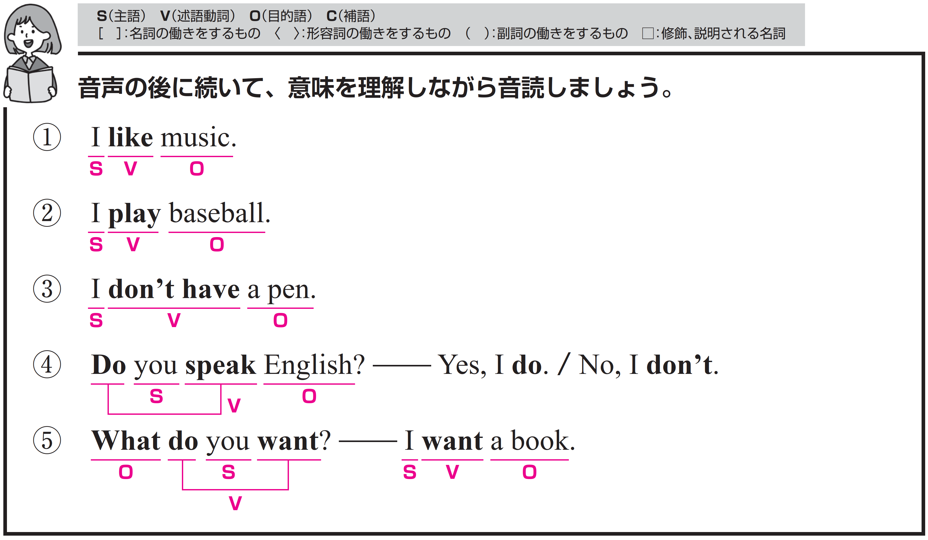
私は音楽が好きです。
〇 I がS（主語）、like がV（動詞）、
music がO（目的語）です。
〇 like が主語の感情や嗜好を示し、目的語 music が
その対象を具体的に説明しています。

Slide 3
Target Sentence
FLASH
CARD
PRACTICE！

Slide 4

私は 好きです / 音楽が /
I like / music. /

Slide 5
I [l---] / music. /

Slide 6
私は 好きです / 音楽が /

Slide 7
私は 好きです /
アイスクリームが /
I like / ice cream. /

Slide 8
I [l---] /
ice cream. /

Slide 9
私は 好きです /
アイスクリームが /

Slide 10
私は 好きです / ネコが /
I like / cats. /

Slide 11
I [l---] / cats. /

Slide 12
私は 好きです / ネコが /

Slide 13
私は野球をします。
〇 I がS（主語）、play がV（動詞）、
baseball がO（目的語）です。
〇 play が主語の行為（すること）を表し、目的語 baseball が
その対象を具体的に説明しています。

Slide 14
Target Sentence
FLASH
CARD
PRACTICE！

Slide 15
私は します / 野球を /
I play / baseball. /

Slide 16
I [p---] / baseball. /

Slide 17
私は します / 野球を /

Slide 18
私は します /
バスケットボールを /
I play / basketball. /

Slide 19
I [p---] / basketball. /

Slide 20
私は します /
バスケットボールを /

Slide 21
私は します / テニスを /
I play / tennis. /

Slide 22
I [p---] / tennis. /

Slide 23
私は します / テニスを /

Slide 24
私はペンを持っていません。
〇 I がS（主語）、don’t have がV（動詞）、
a pen がO（目的語）です。
〇 don’t have は所有の否定を示し、目的語 a pen を
持っていない状態を説明しています。

Slide 25
Target Sentence
FLASH
CARD
PRACTICE！

Slide 26
私は 持っていません / ペンを /
I don’t have /
a pen. /

Slide 27
I [d----] have /
a pen. /

Slide 28
私は 持っていません / ペンを /

Slide 29
私は かっていません / イヌを /
I don’t have /
dogs. /

Slide 30
I [d----] [h---] /
dogs. /

Slide 31
私は かっていません / イヌを /

Slide 32
私は 好きではありません / 理科が /
I don’t like /
science. /

Slide 33
I [d----] [l---] /
science. /

Slide 34
私は 好きではありません / 理科が /

Slide 35
あなたは英語を話しますか。
〇 you がS（主語）、（Do ～） speak がV（動詞）、
English がO（目的語）です。
〇 Do は助動詞で、主語の前に置くことで
疑問文を形成します。
speak の有無をたずねる文になっています。

Slide 36
Target Sentence
FLASH
CARD
PRACTICE！

Slide 37
あなたは 話しますか / 英語を /
Do you speak /
English? /

Slide 38
[D-] [y--] speak /
English? /

Slide 39
あなたは 話しますか / 英語を /

Slide 40
あなたは 話しますか / 日本語を /
Do you speak /
Japanese? /

Slide 41
[D-] [y--] [s----] /
Japanese? /

Slide 42
あなたは 話しますか / 日本語を /

Slide 43
あなたは 持っていますか / リンゴを /
Do you have /
apples? /

Slide 44
[D-] [y--] [h---] /
apples? /

Slide 45
あなたは 持っていますか / リンゴを /

Slide 46
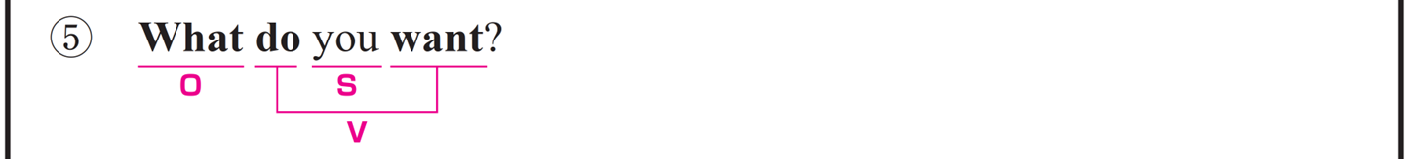
あなたは何がほしいですか。
〇 you がS（主語）、want がV（動詞）、
What がO（目的語）です。
〇 do は助動詞で、主語の前に置くことで
疑問文を形成します。
〇 What は「何を」を表す疑問詞で、
この文では want の目的語に相当します。

Slide 47
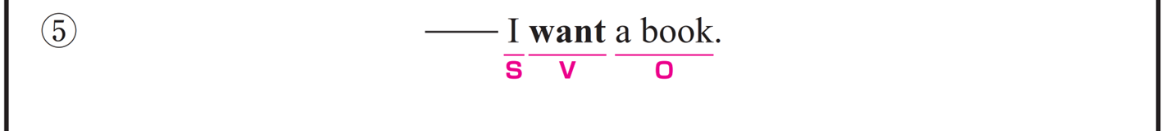
私は本がほしいです。
〇 I がS（主語）、want がV（動詞）、
a book がO（目的語）です。
〇 want が主語の希望を示し、目的語 a book が
その対象を具体的に説明しています。

Slide 48
Target Sentence
FLASH
CARD
PRACTICE！

Slide 49
何を /
あなたは ほしいですか /
What / do you want? /

Slide 50
[W---] / do you [w---]? /

Slide 51
何を /
あなたは ほしいですか /

Slide 52
何を /
あなたは 好きですか /
What / do you like? /

Slide 53
[W---] / [d-] [y--] [l---]? /

Slide 54
何を /
あなたは 好きですか /

Slide 55
何を /
あなたは 持っていますか /
What / do you have? /

Slide 56
[W---] / [d-] [y--] [h---]? /

Slide 57
何を /
あなたは 持っていますか /

